Slide 1
আজকের পাঠে সবাইকে স্বাগতম

Slide 2
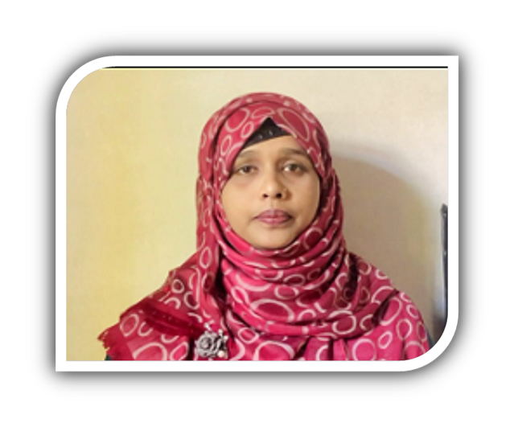
পরিচিতি
পাঠ-পরিচিতি
শিক্ষক-পরিচিতি
শ্রেণি : ষষ্ঠ
বিষয় : বাংলা প্রথম পত্র,
সময় : ৪৫ মিনিট,
আফরোজা নাজনীন
সহকারি শিক্ষক
মাটিরাঙ্গা মিউনিসিপ্যাল মডেল উচ্চ বিদ্যালয়
মাটিরাঙ্গা,খাগরাছড়ি
nazneenlucky1981@gmail.com

Slide 3
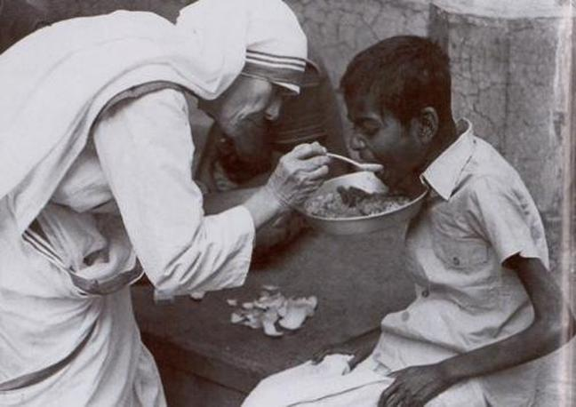
ছবিটিতে কী দেখা যাচ্ছে ?
ক্ষুধার্তদের খাবার দিচ্ছেন

Slide 4
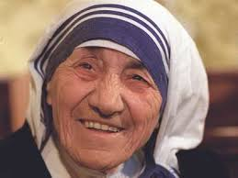
আজকের পাঠ
“মাদার তেরেসা”
সনজীদা খাতুন

Slide 5
শিখনফল
এই পাঠ শেষে শিক্ষার্থীরা-----
লেখক পরিচিতি লিখতে ও বলতে পারবে।
নির্বাচিত অংশটুকু শুদ্ধ উচ্চারণে পড়তে পারবে।
নতুন শব্দের অর্থসহ বাক্য গঠন করতে পারবে।
মাদার তেরেসার সেবাকর্মের বর্ণনা দিতে পারবে।

Slide 6
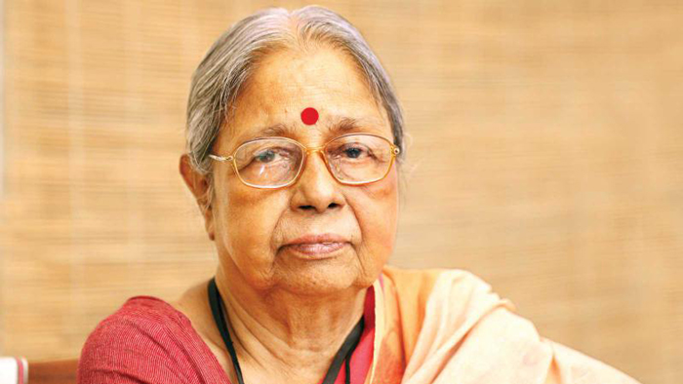
লেখিকা-পরিচিতি
জন্ম : ৪ এপ্রিল, ১৯৩৩ খ্রিষ্টাব্দ। স্থান : ঢাকা।
পিতৃ পরিচয় : পিতার নাম : প্রখ্যাত শিক্ষাবিদ ও সাহিত্যিক কাজী মোতাহার হোসেন।
সনজীদা খাতুন
শিক্ষাজীবন : বিএ অনার্স, ১৯৫৪ খ্রিষ্টাব্দে। এমএ বাংলা ঢাকা বিশ্ববিদ্যালয় , ১৯৫৫ খ্রিষ্টাব্দ এবং পিএইচডি, বিশ্বভারতী বিশ্ববিদ্যালয়, পশ্চিমবঙ্গ ভারত, ১৯৭৮ খ্রিষ্টাব্দ।
পেশা : অধ্যাপনা বাংলা বিভাগ ঢাকা বিশ্ববিদ্যালয় ; রবীন্দ্রসংগীত শিল্পী।
সাহিত্যকর্ম : সত্যেন্দ্র কাব্য-পরিচয় , রবীন্দ্রসংগীতের ভাবসম্পদ, ধ্বনী থেকে কবিতা, অতিত দিনের স্মৃতি, রবীন্দ্রনাথ, বিবিধ সন্ধান ইত্যাদি।
পুরস্কার : বাংলা একাডেমি পুরস্কার, পশ্চিমবঙ্গ রাজ্য সরকারের রবীন্দ্র পুরস্কার; একুশে পদক।

Slide 7
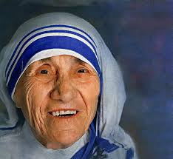
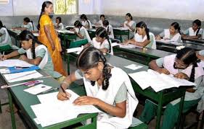
একক কাজ
ছবির ব্যক্তি সম্পর্কে একটি অনুচ্ছেদ লেখ ।

Slide 8
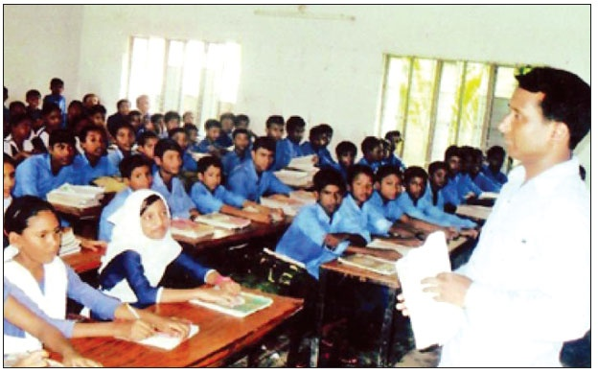
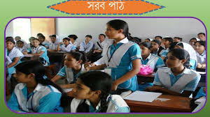
আদর্শ পাঠ
সরব পাঠ

Slide 9
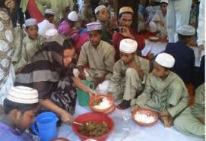
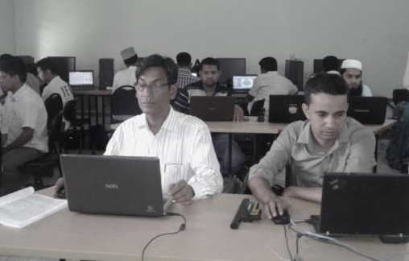
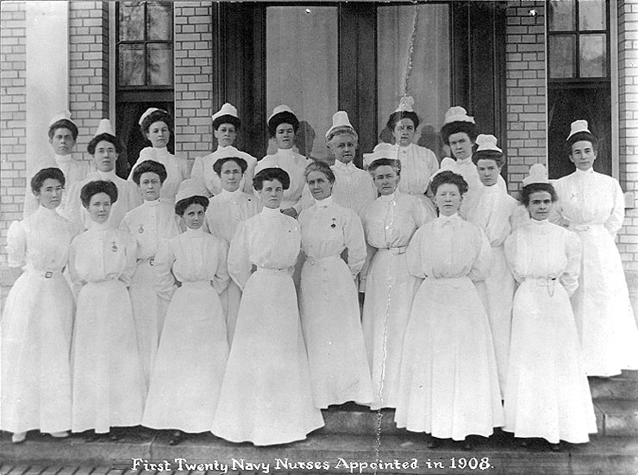
নতুন শব্দের অর্থ
১, ‘অনাথ’
১,এতিম ।
.২, হাতে -কলমে বিশেষ শিক্ষা ।
২, ‘প্রশিক্ষণ’
৩, ‘মানবদরদি’
.৩,মানুষের জন্য যার দরদ বা সমবেদনা আছে এমন।
৪,’গাউন’
৪,মহিলাদের বিশেষ ধরনের পোশাক।

Slide 10
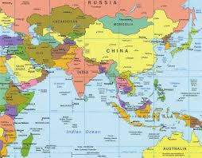
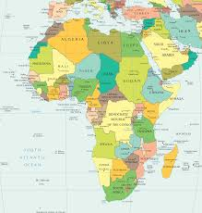
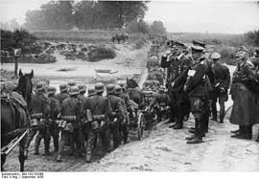
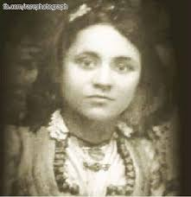
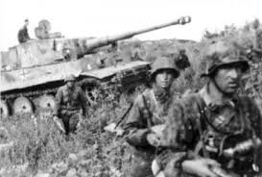
১৯১৪ থেকে ১৯১৮ সাল পর্যন্ত ইউরোপ, এশিয়া ও আফ্রিকা জুড়ে ভয়াবহ যুদ্ধ হয়েছিল। ১৯১৭ সালে বাবার মৃত্যু হয়। দুঃখ- দুর্দশার মধ্যে বেড়ে উঠা ছোট মাদার তেরেসার ভেতরে ইচ্ছা জাগে মানুষের সেবা করবেন,তাদের কষ্ট লাঘব করবেন।

Slide 11
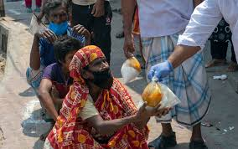
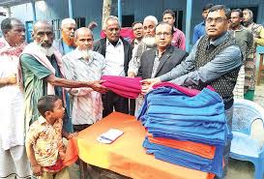

Slide 12
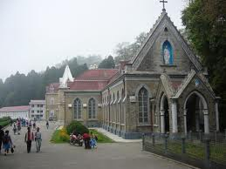
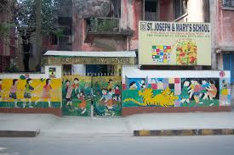
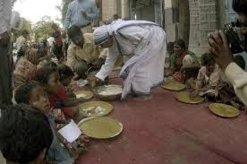
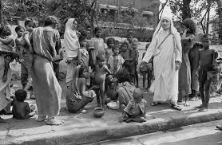
লরেটো সিস্টার্স
সেন্ট মেরি’জ স্কুল, কলকাতা
বস্তির দরিদ্র শিশুদের সেবা ও উৎসাহদান

Slide 13
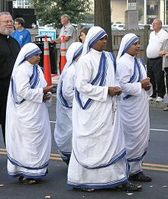
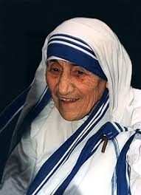
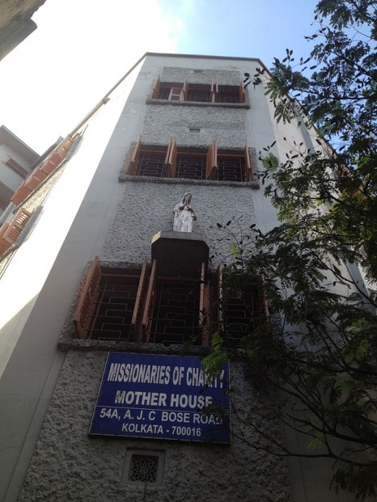
গরীবদের সেবা করার জন্য গাউন ছেড়ে বাঙালি নারীর মতো শাড়ি পরলেন।
মাদার তেরেসার সেবা কাজের পরিধি ক্রমাগত বেড়ে চলল এবং সঙ্গে যোগ দিলেন অনেক সন্ন্যাসিনী। তদের নিয়ে গড়ে তোলেন মানবসেবার সংঘ ‘মিশনারিজ অব চ্যারিটি’।

Slide 14
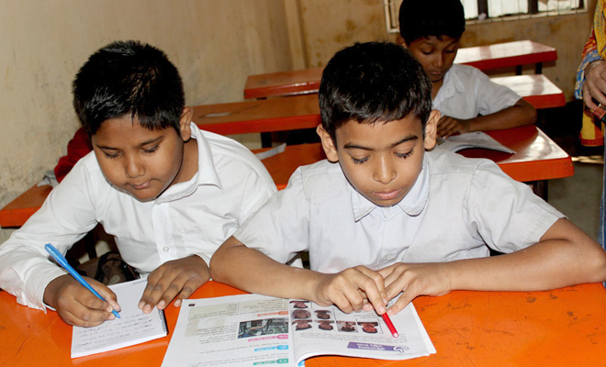
জোড়ায় কাজ
অভিন্ন তথ্যভিত্তিক বহুনির্বাচনি প্রশ্ন
নিচের উদ্দীপকটি পড় এবং১ ও ২ নং প্রশ্নের উত্তর দাও :
পরের কারণে স্বার্থ দিয়া বলি
এ জীবন –মন সকলি দাও
তার মতো সুখ কোথাও কি অছে
আপনার কথা ভুলিয়া যাও।
১, উদ্দীপকের কবিতাটি কার জীবনদর্শন ছিল ?
ক) দুঃখী মানুষের খ) অসুস্থদের গ)মাদার তেরেসা ঘ) সনজীদা খাতুন
২, মাদার তেরেসা এবং উদ্দীপকের মতে প্রকৃত সুখী হতে হলে-
।, আপনার কথা ভুলতে হবে ।।, দরিদ্রের দিকে সাহায্যের হাত বাড়িয়ে দিতে হবে ।।।, অসুস্থকে বুকে তুলে নিতে হবে
নিচের কোনটি সঠিক ?
ক) । খ) । ও।। গ।। ও।।। ঘ)। ,।। ও।।।
উত্তর =১, গ, ২,ঘ

Slide 15
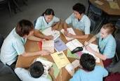
দলিয় কাজ
ক =দল
১, মুক্তিযুদ্ধের সময় মাদার তেরেসার ভূমিকা ব্যাখ্যা কর।
অনুধাবনমূলক প্রশ্ন
খ = দল
১, মানুষের মনে তিনি বেঁচে থাকবেন চিরকাল-কেন ? বুঝিয়ে লেখ।
গ = দল
১,মাদার তেরেসা সব ধর্মের মানুষের ভালোবাসা কীভাবে পেয়েছিল ?
ঘ=দল
১, মাদার তেরেসা গাউন ছেড়ে শাড়ি পরেছিলেন কেন ?

Slide 16
মূল্যায়ণ
১, মাদার তেরেসার মায়ের নাম কী ?
১, দ্রানাফিল বার্নাই।
২, প্রথম বিশ্বযুদ্ধ কতসালে শুরু হয় ?
২, ১৯১৪ সালে।
৩, কোথায় ফুটপাতে সহায়-সম্বলহীন বহু মানুষের বাস ?
৩, কলকাতার।
৪, ‘আবাসন’ শব্দটির অর্থ কী ?
৪,বসবাসের ব্যবস্থা।
৫, সনজীদা খাতুন কোথায় জন্মগ্রহণ করেন ?
৫, ঢাকায়।

Slide 17
বাড়ির কাজ
১, মাদার তেরেসার শৈশবের মানবসেবার চেতনা কীভাবে অনুপ্রাণিত করেছে সে সম্পর্কে তোমার ধারণা ব্যাক্ত করো।

Slide 18
ধন্যবাদ সবাইকে

